Slide 1
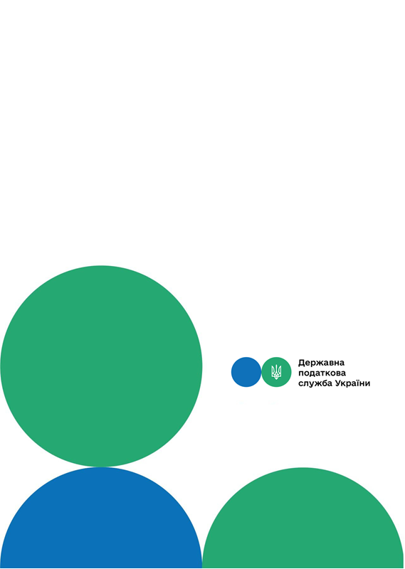
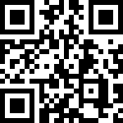
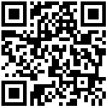
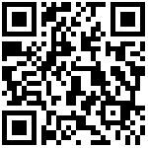
Головне управління ДПС у м. Києві
канал ДПС «Telegram»
Яку суму коштів повинна задекларувати фізична особа, яка має у власності 405 тисяч гривень та виявила бажання скористатись правом на подання добровільної декларації?
сторінка на «Youtube» каналі ДПС
сторінка ДПС на «Facеbook»
Офіційний веб-портал Державної податкової служби України: tax.gov.ua
Інформаційно-довідковий департамент ДПС: 0-800-501-007
7
Січень 2023

Slide 2
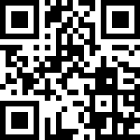
Головне управління ДПС у
м. Києві нагадує, що об’єктами одноразового (спеціального) добровільного декларування можуть бути визначені пп. 14.1.280 і 14.1.281
п. 14.1 ст. 14 Податкового кодексу України активи фізичної особи, що належать декларанту на праві власності (в т.ч. на праві спільної часткової або на праві спільної сумісної власності) і знаходяться (зареєстровані, перебувають в обігу, є на обліку тощо) на території України та/або за її межами станом на дату подання одноразової (спеціальної) добровільної декларації, зокрема, валютні цінності (банківські метали, крім тих, що не розміщені на рахунках, національна валюта (гривня) та іноземна валюта, крім коштів у готівковій формі, та права грошової вимоги (у тому числі депозит (вклад), кошти, позичені третім особам за договором позики), оформлені у письмовій формі
тРАВ
Друзі, підписуйтеся на офіційні сторінки Державної податкової служби України у соціальних мережах, де ви зможе переглянути новини, актуальні роз'яснення податкових новацій, а також інфографіки та коментарі керівництва, фахівців служби! Буде корисно та цікаво!
Спілкуйтеся з Податковою службою дистанційно за допомогою сервісу «InfoTAX»:
1
6

Slide 3
металах, їх вартість зазначається у гривні за офіційним курсом національної валюти до іноземної валюти, установленим Національним банком України/облікової ціни банківських металів, розрахованої Національним банком України на дату подання декларантом одноразової (спеціальної) добровільної декларації.
Враховуючи вищевикладене, у разі якщо фізична особа має у власності 405 тисяч гривень та виявила бажання скористатися правом на подання одноразової (спеціальної) добровільної декларації, то така особа приймає самостійне рішення щодо суми, яка буде зазначена у вказаній одноразовій (спеціальній) добровільній декларації, а саме: повністю уся сума 405 тисяч гривень або тільки частина цих коштів. Водночас нарахування збору з одноразового (спеціального) добровільного декларування
рахунок і здійснення контролю за операціями за таким рахунком
встановлюються Національним банком України.
Підпунктом 1 п. 10 підрозд. 9 прим. 4 розд. ХХ «Перехідні положення» ПКУ визначено, що склад та обсяг активів, джерела одержання (набуття) яких у разі невикористання фізичною особою права на подання одноразової (спеціальної) добровільної декларації вважаються такими, з яких повністю сплачено податки і збори відповідно до податкового законодавства, становлять активи, крім визначених пп. 2 і 3 п. 10 підрозд. 9 прим. 4 розд. ХХ «Перехідні положення» ПКУ, сумарна вартість яких не перевищує 400 тисяч гривень станом на дату завершення періоду одноразового (спеціального) добровільного декларування. У разі якщо грошова вартість таких активів визначена в іноземній валюті/банківських
.
3
4

Slide 4
здійснюється у загальному порядку з суми, яка буде вказана у одноразовій (спеціальній) добровільній декларації. Крім того, у разі прийняття рішення фізичною особою щодо не подання одноразової (спеціальної) добровільної декларації, то джерела одержання (набуття) коштів вважаються такими, з яких повністю сплачено податки і збори відповідно до податкового законодавства, якщо сумарна вартість їх не перевищує 400 тисяч гривень станом на дату завершення періоду одноразового (спеціального) добровільного декларування.
з юридичною особою або нотаріально посвідчені у разі виникнення права вимоги декларанта до іншої фізичної особи (пп. «а» п. 4 підрозд. 9 прим. 4 розд. ХХ «Перехідні положення» ПКУ).
Водночас, згідно з п. 9 підрозд. 9 прим. 4 розд. ХХ «Перехідні положення» ПКУ для цілей одноразового (спеціального) добровільного декларування декларант має розмістити кошти в національній та іноземній валютах у готівковій формі та/або банківських металах на поточних рахунках із спеціальним режимом використання в банках України до подання одноразової (спеціальної) добровільної декларації.
Декларант з метою забезпечення виконання положень п. 9 підрозд. 9 прим. 4 розд. ХХ «Перехідні положення» ПКУ звертається до банку для відкриття спеціального рахунку. Порядок відкриття, закриття, зарахування коштів на спеціальний
5
2

